Slide 1
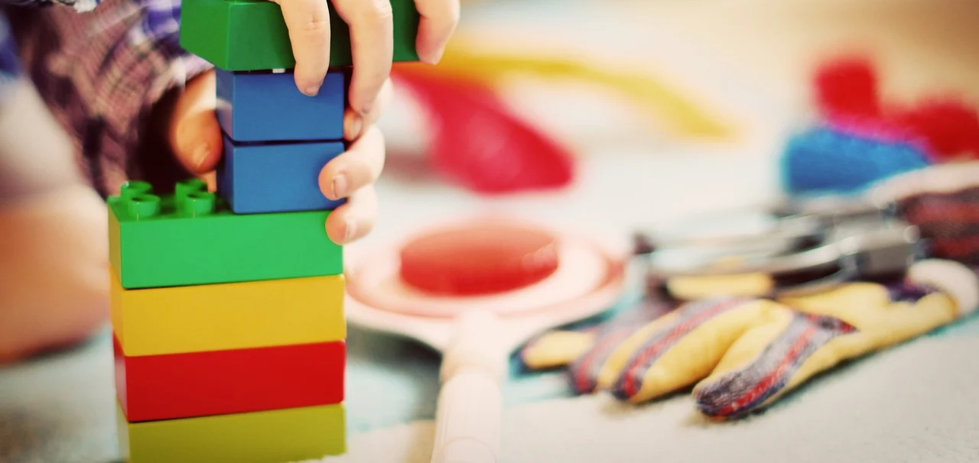
LIKOVNA KULTURA
PROSTORNO OBLIKOVANJE I GRAĐENJE
Volumen i masa u prostoru: arhitektura MOTIV: crkva, galerija ili dvorac Didaktički neoblikovani materijal (kartonska ambalaža)

Slide 2
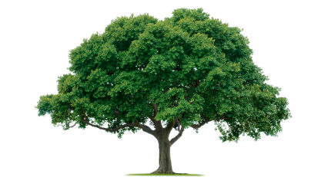
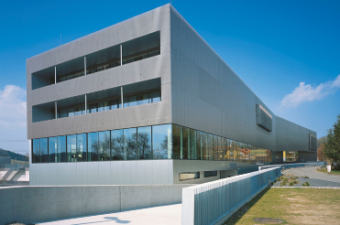
Kada biste trebali odgovoriti na pitanje što je to prostor, odgovorili biste da je to stvarnost u kojoj se krećemo. U prostoru se nalaze oblici koje su stvorili priroda i ljudi.

Slide 3
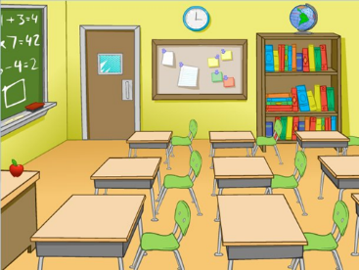
Volumeni u prostoru postaju njegov sastavni dio. Između oblika u prostoru nalazi se međuprostor.
Učionica je prostor u kojem su klupe i stolice oblici u prostoru.
Prostor između klupa je međuprostor.

Slide 4
PROSTOR
ARHITEKTURA
URBANIZAM
UMJETNOST OBLIKOVANJA PROSTORA
DJELATNOST KOJA SE BAVI PROUČAVANJEM, UREĐIVANJEM I PLANIRANJEM RAZVOJA GRADOVA

Slide 5
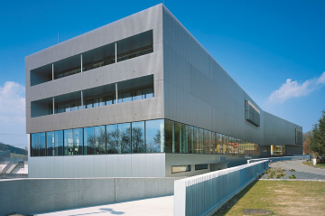
Arhitektura
Građevina nastaje kada neki prostor omeđimo plohom ili masom
(npr. kamenom, ciglom ili betonom).

Slide 6
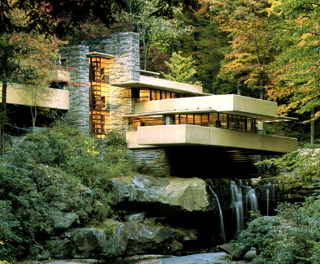
Arhitekturu u potpunosti možemo sagledati i doživjeti kretanjem po njezinoj unutrašnjosti i obilaskom oko nje.
Frank Lloyd Wright: Kuća slapova

Slide 7
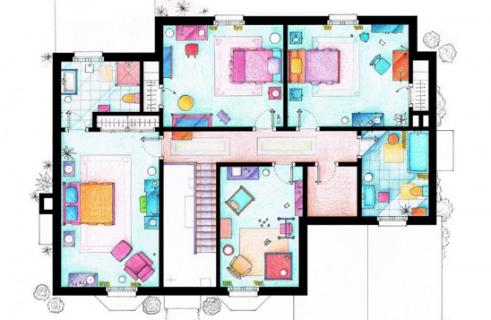
Tlocrt je vodoravni presjek zgrade u visini temelja ili kata. Njime dobivamo potpuniji uvid u građevinu.

Slide 8
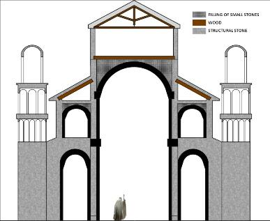
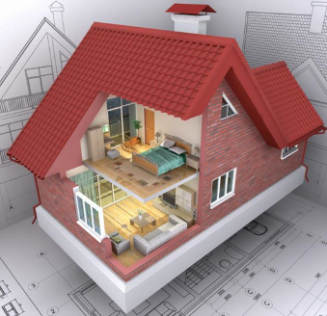
Elementi koji zatvaraju prostor su zid, stup, krov, strop, svod i kupola.

Slide 9
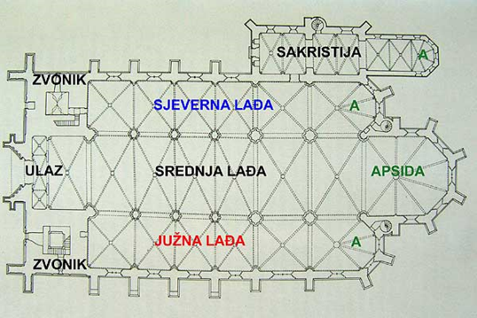
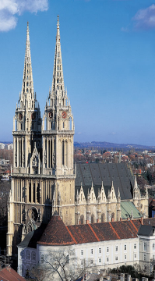
Ovo je tlocrt zagrebačke katedrale.

Slide 10
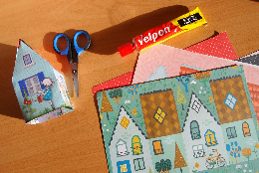
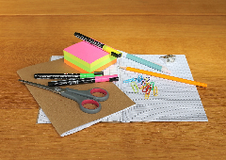
Za današnji zadatak bit će vam potrebni:
list papira,
olovka,
kutijice raznih oblika i veličina,
ljepilo,
škarice,
kolaž papir,
ljepljiva vrpca (pik traka).

Slide 11
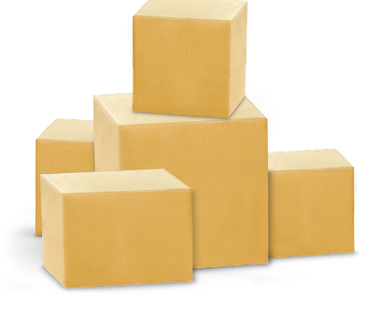
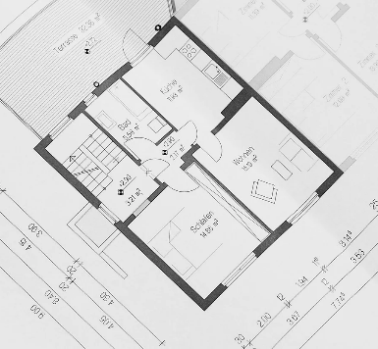
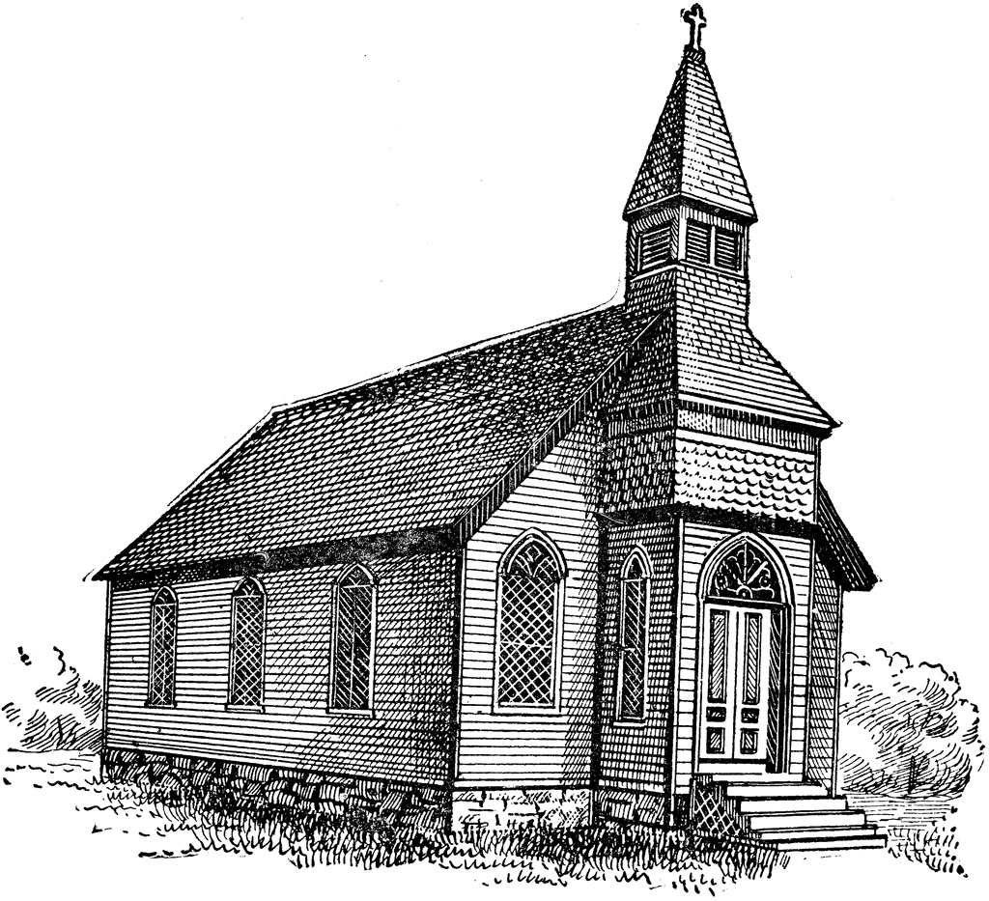
Zadatak:
odaberite tlocrt jedne crkve ili građevine poput galerije, dvorca
od kutijica različitih veličina prema tlocrtu oblikujte građevinu
kutijice učvrstite ljepilom ili ljepljivom trakom
možete ukrasiti kolaž papirom (nacrtati ili nalijepiti vrata, prozore…)

